Slide 1
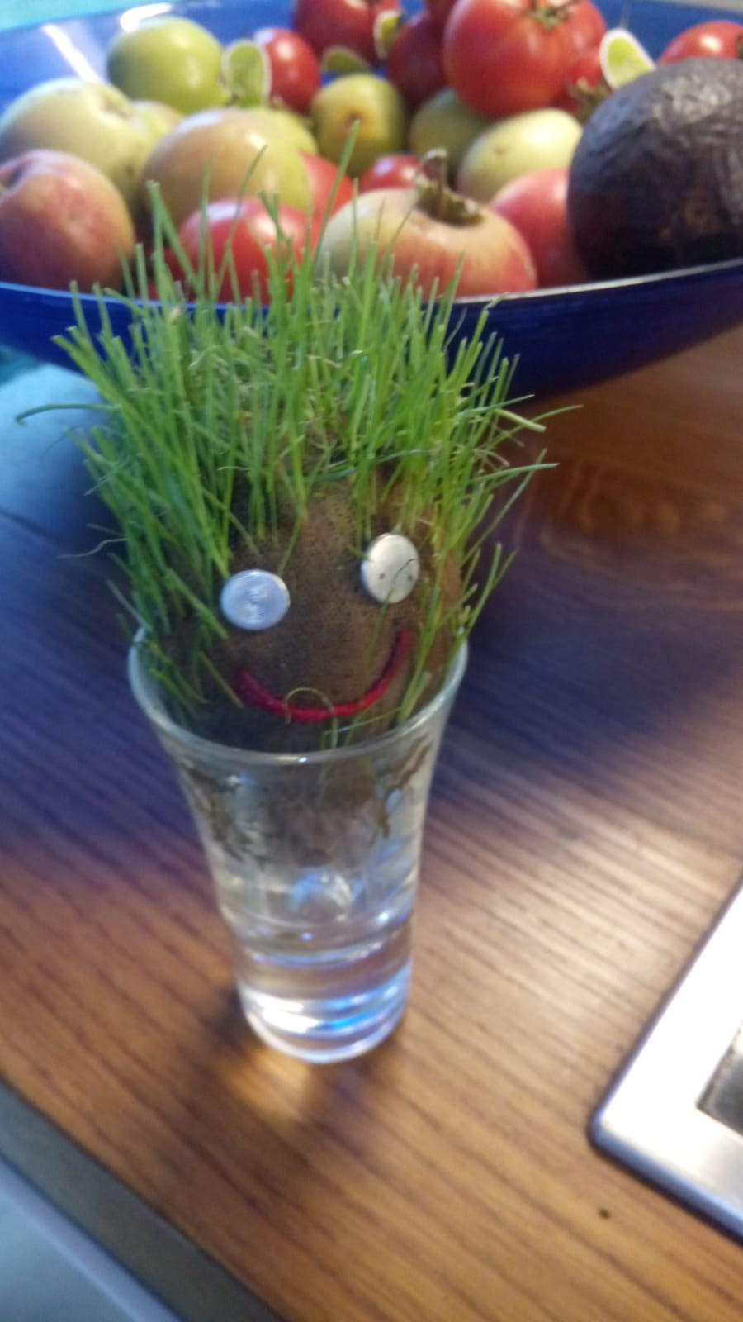
Unterrichtsideen: Werbung, die zu mir passt
Mustervorlagen für Werbeanzeigen
Aufregende Ideen für aufregende Typen: Rasen im Glas.
#smartideas #rasen
#aufregend #genial
Hier euer Foto einfügen
Eine geniale Idee!
geniale-idee.de
Muster-Beispiel einer Anzeige
Neue Werbewelt im Internet – Online-Werbung als Thema im Unterricht

Slide 2
Unterrichtsideen: Werbung, die zu mir passt
Mustervorlagen für Werbeanzeigen
Hier kommt der Fließtext hin. Einfach überschreiben oder eigenen Text einfügen. Hier kommt der Fließtext hin. Einfach überschreiben oder eigenen Text einfügen.
#hashtag1 #hashtag2
#hashtag3 #hashtag4
Hier euer Foto einfügen
Hier kommt euer Slogan hin…
Hier kommt euer Slogan hin
Vorlage Anzeige: Slogan, Fließtext und Hashtags einfach überschreiben. In das Feld links euer Foto einfügen und auf die richtige Größe bringen. Ihr könnt auch die Hintergrundfarbe im Feld unter dem Foto verändern: In das Feld auf eine leere Stelle neben dem Text klicken und bei „Form formatieren“ die Farbe bestimmen. Wenn die Anzeige fertig ist, diesen Hinweistext einfach löschen.
Neue Werbewelt im Internet – Online-Werbung als Thema im Unterricht

Slide 3
Unterrichtsideen: Werbung, die zu mir passt
Mustervorlagen für Werbeanzeigen
Hier kommt der Fließtext hin. Einfach überschreiben oder eigenen Text einfügen. Hier kommt der Fließtext hin. Einfach überschreiben oder eigenen Text einfügen.
#hashtag1 #hashtag2
#hashtag3 #hashtag4
Hier euer Foto einfügen
Hier kommt euer Slogan hin…
Hier kommt euer Slogan hin
Vorlage Anzeige: Slogan, Fließtext und Hashtags einfach überschreiben. In das Feld links euer Foto einfügen und auf die richtige Größe bringen. Ihr könnt auch die Hintergrundfarbe im Feld unter dem Foto verändern: In das Feld auf eine leere Stelle neben dem Text klicken und bei „Form formatieren“ die Farbe bestimmen. Wenn die Anzeige fertig ist, diesen Hinweistext einfach löschen.
Neue Werbewelt im Internet – Online-Werbung als Thema im Unterricht

Slide 4
Unterrichtsideen: Werbung, die zu mir passt
Mustervorlagen für Werbeanzeigen
Hier kommt der Fließtext hin. Einfach überschreiben oder eigenen Text einfügen. Hier kommt der Fließtext hin. Einfach überschreiben oder eigenen Text einfügen.
#hashtag1 #hashtag2
#hashtag3 #hashtag4
Hier euer Foto einfügen
Hier kommt euer Slogan hin…
Hier kommt euer Slogan hin
Vorlage Anzeige: Slogan, Fließtext und Hashtags einfach überschreiben. In das Feld links euer Foto einfügen und auf die richtige Größe bringen. Ihr könnt auch die Hintergrundfarbe im Feld unter dem Foto verändern: In das Feld auf eine leere Stelle neben dem Text klicken und bei „Form formatieren“ die Farbe bestimmen. Wenn die Anzeige fertig ist, diesen Hinweistext einfach löschen.
Neue Werbewelt im Internet – Online-Werbung als Thema im Unterricht

Slide 5
Unterrichtsideen: Werbung, die zu mir passt
Mustervorlagen für Werbeanzeigen
Hier kommt der Fließtext hin. Einfach überschreiben oder eigenen Text einfügen. Hier kommt der Fließtext hin. Einfach überschreiben oder eigenen Text einfügen.
#hashtag1 #hashtag2
#hashtag3 #hashtag4
Hier euer Foto einfügen
Hier kommt euer Slogan hin…
Hier kommt euer Slogan hin
Vorlage Anzeige: Slogan, Fließtext und Hashtags einfach überschreiben. In das Feld links euer Foto einfügen und auf die richtige Größe bringen. Ihr könnt auch die Hintergrundfarbe im Feld unter dem Foto verändern: In das Feld auf eine leere Stelle neben dem Text klicken und bei „Form formatieren“ die Farbe bestimmen. Wenn die Anzeige fertig ist, diesen Hinweistext einfach löschen.
Neue Werbewelt im Internet – Online-Werbung als Thema im Unterricht

Slide 6
Unterrichtsideen: Werbung, die zu mir passt
Mustervorlagen für Werbeanzeigen
Hier kommt der Fließtext hin. Einfach überschreiben oder eigenen Text einfügen. Hier kommt der Fließtext hin. Einfach überschreiben oder eigenen Text einfügen.
#hashtag1 #hashtag2
#hashtag3 #hashtag4
Hier euer Foto einfügen
Hier kommt euer Slogan hin…
Hier kommt euer Slogan hin
Vorlage Anzeige: Slogan, Fließtext und Hashtags einfach überschreiben. In das Feld links euer Foto einfügen und auf die richtige Größe bringen. Ihr könnt auch die Hintergrundfarbe im Feld unter dem Foto verändern: In das Feld auf eine leere Stelle neben dem Text klicken und bei „Form formatieren“ die Farbe bestimmen. Wenn die Anzeige fertig ist, diesen Hinweistext einfach löschen.
Neue Werbewelt im Internet – Online-Werbung als Thema im Unterricht

